Slide 1
Mãe Gestante - 'WEB'
Descrição das páginas do protótipo para a 'WEB' Mãe Gestante.

Slide 2
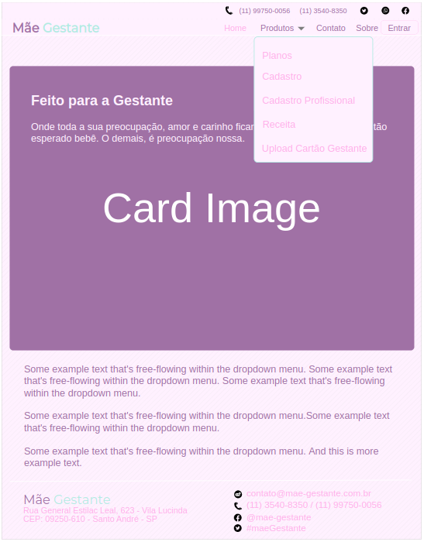
Home
Essa tela carrega informações do sistema 'WEB' e, contém a navegação básica.

Slide 3
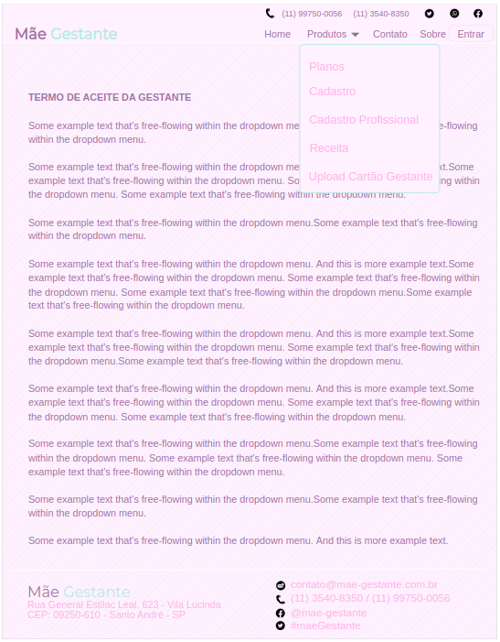
Termo de Aceite da Gestante
Tela de visualização do termo de aceite para a Gestante.

Slide 4
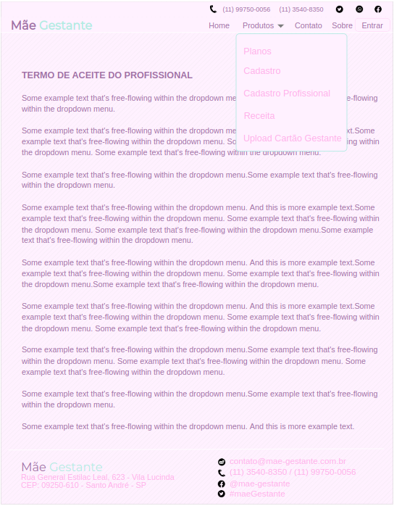
Termo de Aceite do Profissional
Tela de visualização do termo de aceite para do Profissional.

Slide 5
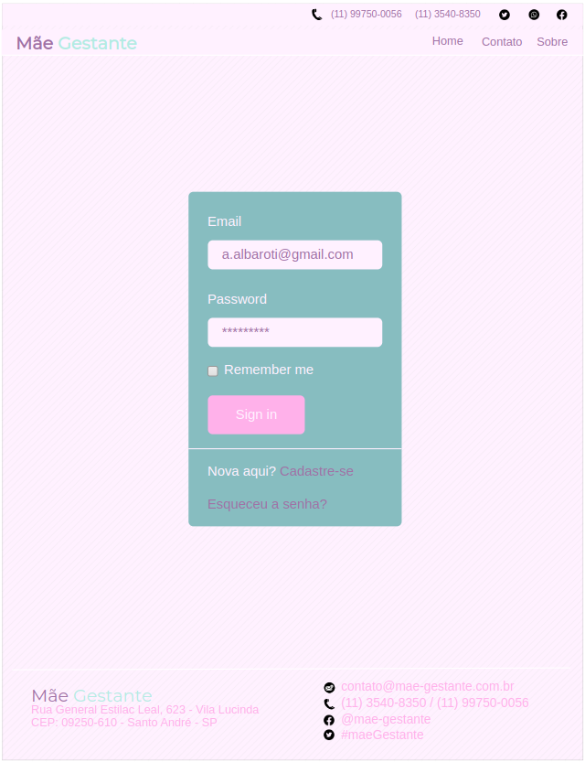
Login
Onde o login no sistema é realizado.
Após a validação do login, o mesmo é encaminhado para a tela de ‘Admin’.

Slide 6
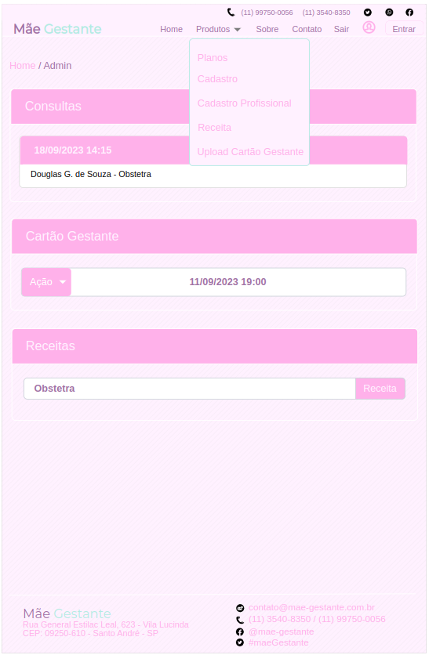
Admin
Tela de entrada da usuária.
Apresenta algumas informações, como: Consultas agendadas, Receitas criadas e Uploads realizados do cartão da gestante.
Utiliza informações carregadas do banco do sistema.

Slide 7
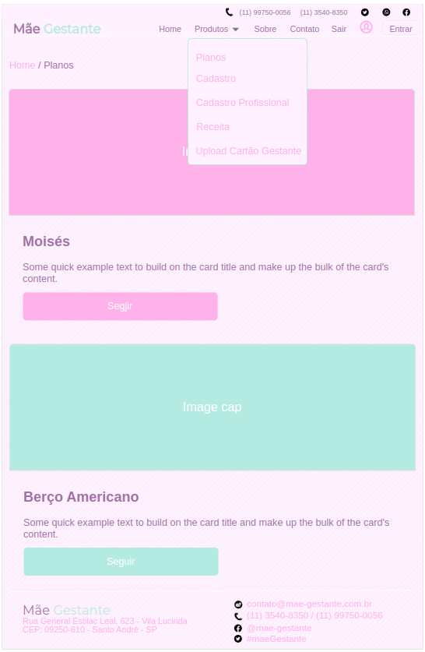
Planos
Apresenta todos os planos existentes no sistema para o momento.
Após a gestante escolher um plano registra-o no sistema, segue para a definição do pagamento.

Slide 8
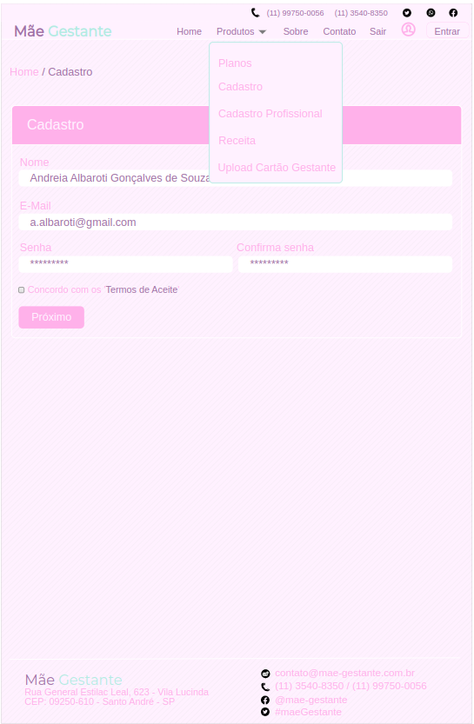
Cadastrar
Para a realização do cadastro da gestante no sistema colhe os dados básicos.
Registrar os dados da gestante no banco do sistema.

Slide 9
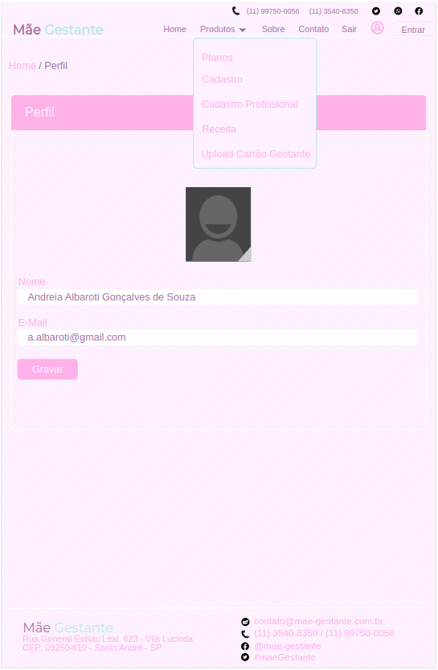
Perfil
Mostra todos os dados do usuário registrados no sistema, com a possibilidade de alterá-los, nos caso das informações menos sensíveis.

Slide 10
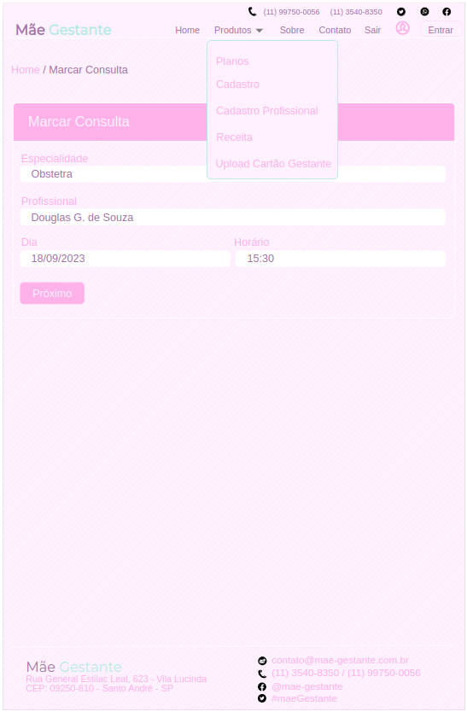
Marcar Consulta
Faz o agendamento de uma consulta, com base nos dados de profissionais existentes no sistema.
Esse agendamento será mostrado na tela de 'Admin' para o usuário.
A marcação da consulta é enviada para o banco do sistema.

Slide 11
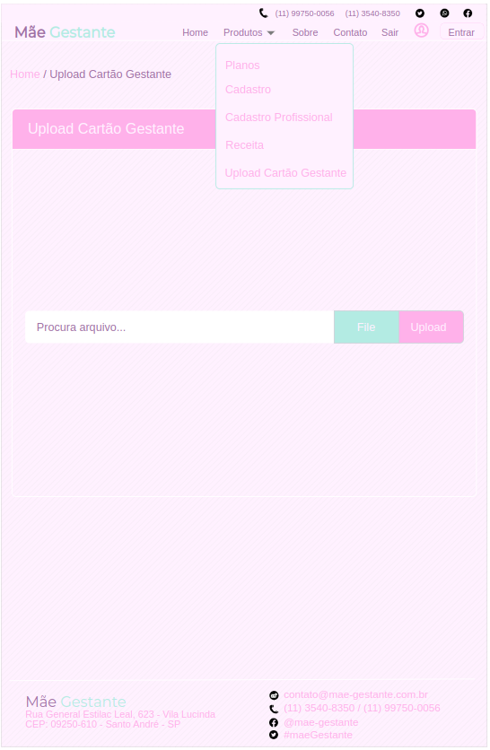
Upload Cartão Gestante
Apresenta campos apropriados para a realização de um ‘upload’ do cartão da gestante.
O arquivo é armazenado no sistema e suas informações de localização no banco.

Slide 12
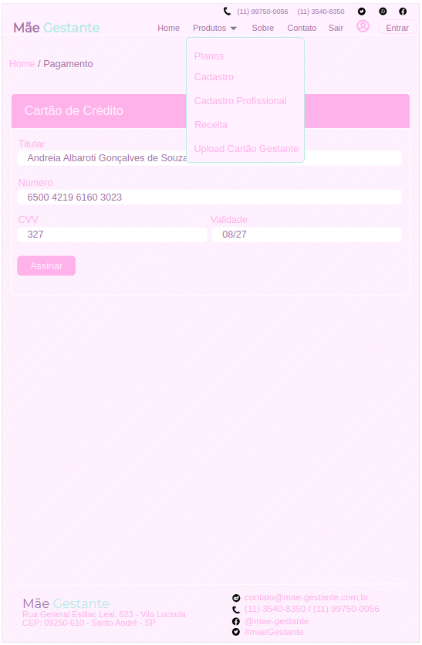
Cartão
Colhe as informações do cartão de crédito, responsável pelo pagamento do plano, mês a mês.
Após, colher os dados do cartão e suas validações, registra-o no banco do sistema.
Assim, o processo de cadastro no sistema está fechado e o usuário é direcionado para realizar o login.

Slide 13
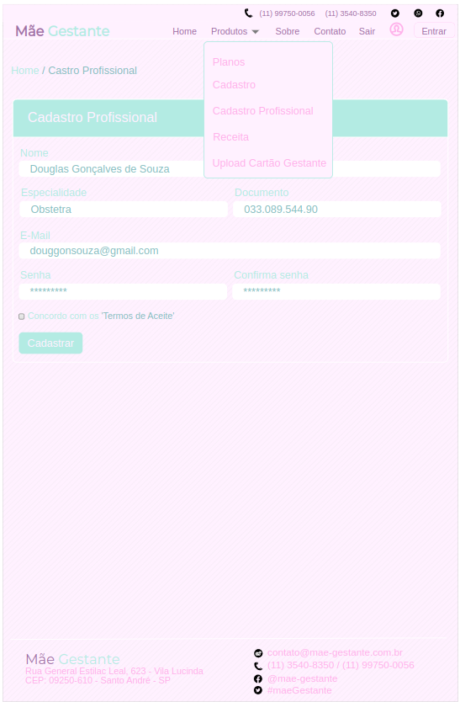
Cadastro Profissional
Colhe os dados para o cadastramento do profissional e os registra no sistema, esses dados alimentarão a tela de Cadastro de Consulta.
Envia os dados para o banco do sistema.

Slide 14
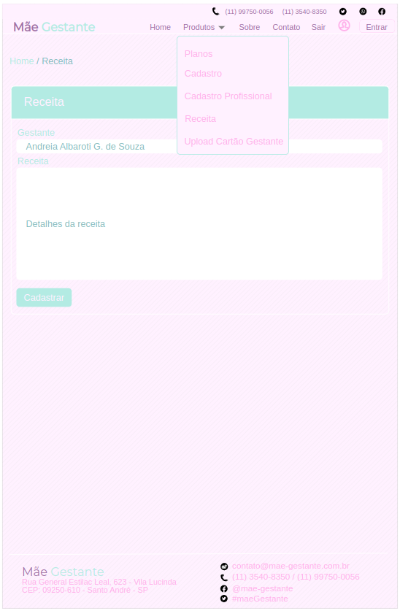
Receitas
O profissional deve cadastrar no sistema a mesma receita passada para a gestante.
A receita cadastrada deve ser enviada para o banco do sistema.

Slide 15
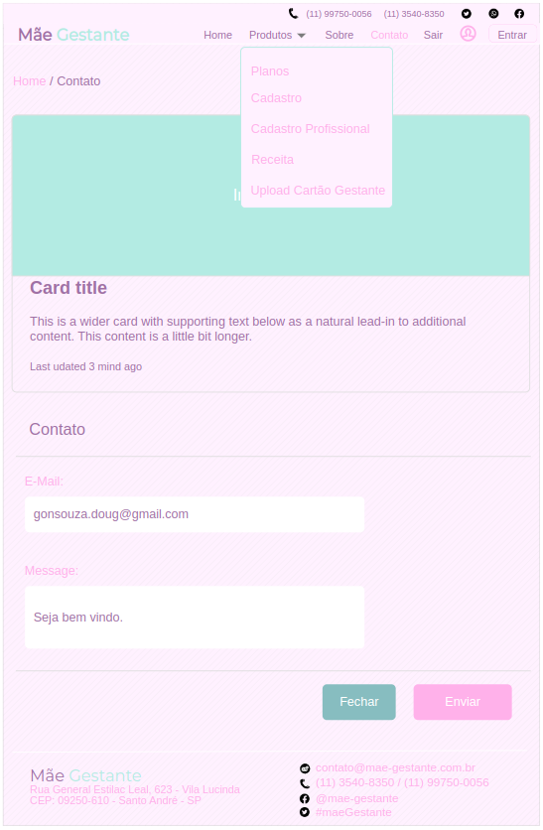
Contato
Permite o envio de um contato via e-mail.

Slide 16
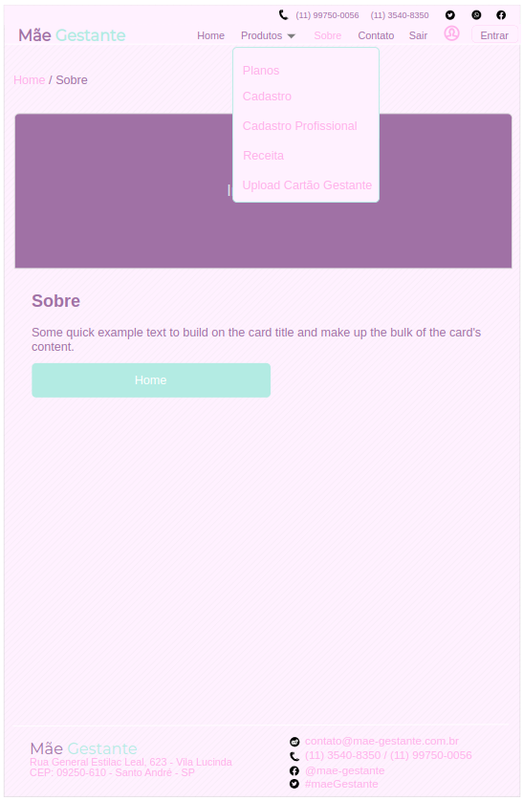
Sobre
Apresenta informações sobre o sistema.
Alguns detalhes do sistema, como versão e outros são apresentados aqui.

Slide 17
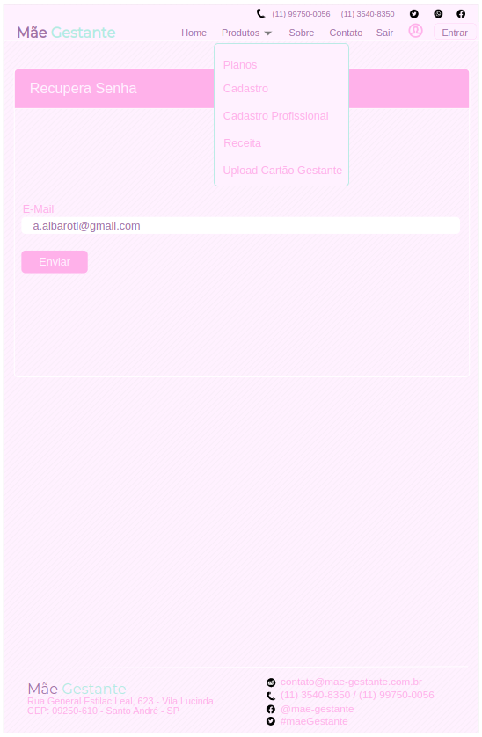
Recupera Senha
O e-mail da usuária é solicitada para o envio de um link de alteração da senha.

Slide 18
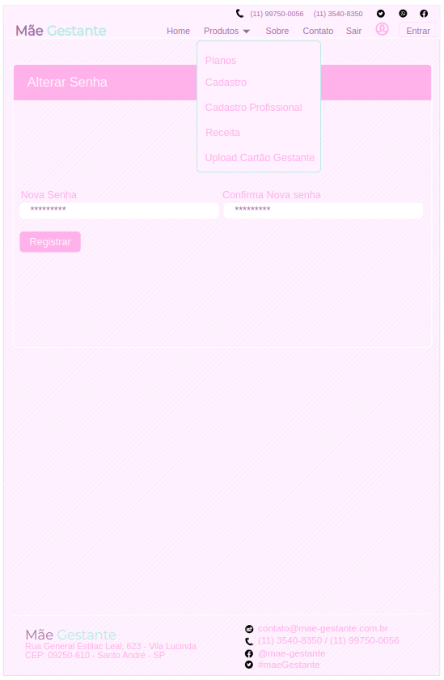
Altera Senha
Solicita a troca da senha para a gestante ou do profissional no sistema.

Slide 19
Caso de Uso do Sistema
Sistema ‘Web’ do projeto para o terceiro setor denominado ‘Mãe Gestante’. Com todas a páginas básicas do MVC, além das que recebem redirecionamento pelo ‘App’. Que, utiliza um banco de dados relacional. Esse banco deve alimentar uma ‘Api’ e as páginas do próprio sistema ‘Web’.

Slide 20
Protótipo Navegável
Sistema ‘Web’ do projeto para o terceiro setor denominado ‘Mãe Gestante’. Com todas a páginas básicas do MVC, além das que recebem redirecionamento pelo ‘App’. Que, utiliza um banco de dados relacional. Esse banco deve alimentar uma ‘Api’ e as páginas do próprio sistema ‘Web’.

Slide 21
Obrigado!
Andréa Silva Almeida - (andrea.almeida@aluno.faculdadeimpacta.com.br).
Caroline A O Maciel Silva - (caroline.maciel@aluno.faculdadeimpacta.com.br).
Danilo Henrique Chakrian do Nascimento - (danilo.chakrian@aluno.faculdadeimpacta.com.br).
Douglas G. De Souza - (douglas.goncalves@aluno.faculdadeimpacta.com.br).
Felipe Matheus de Arruda SIlva - (felipe.matheus@aluno.faculdadeimpacta.com.br).
Taiza Martins de Sene Coruqieri - (taiza.sene@aluno.faculdadeimpacta.com.br).
Thiago Corrêa - (tiago.correa@aluno.faculdadeimpacta.com.br)

